Slide 1
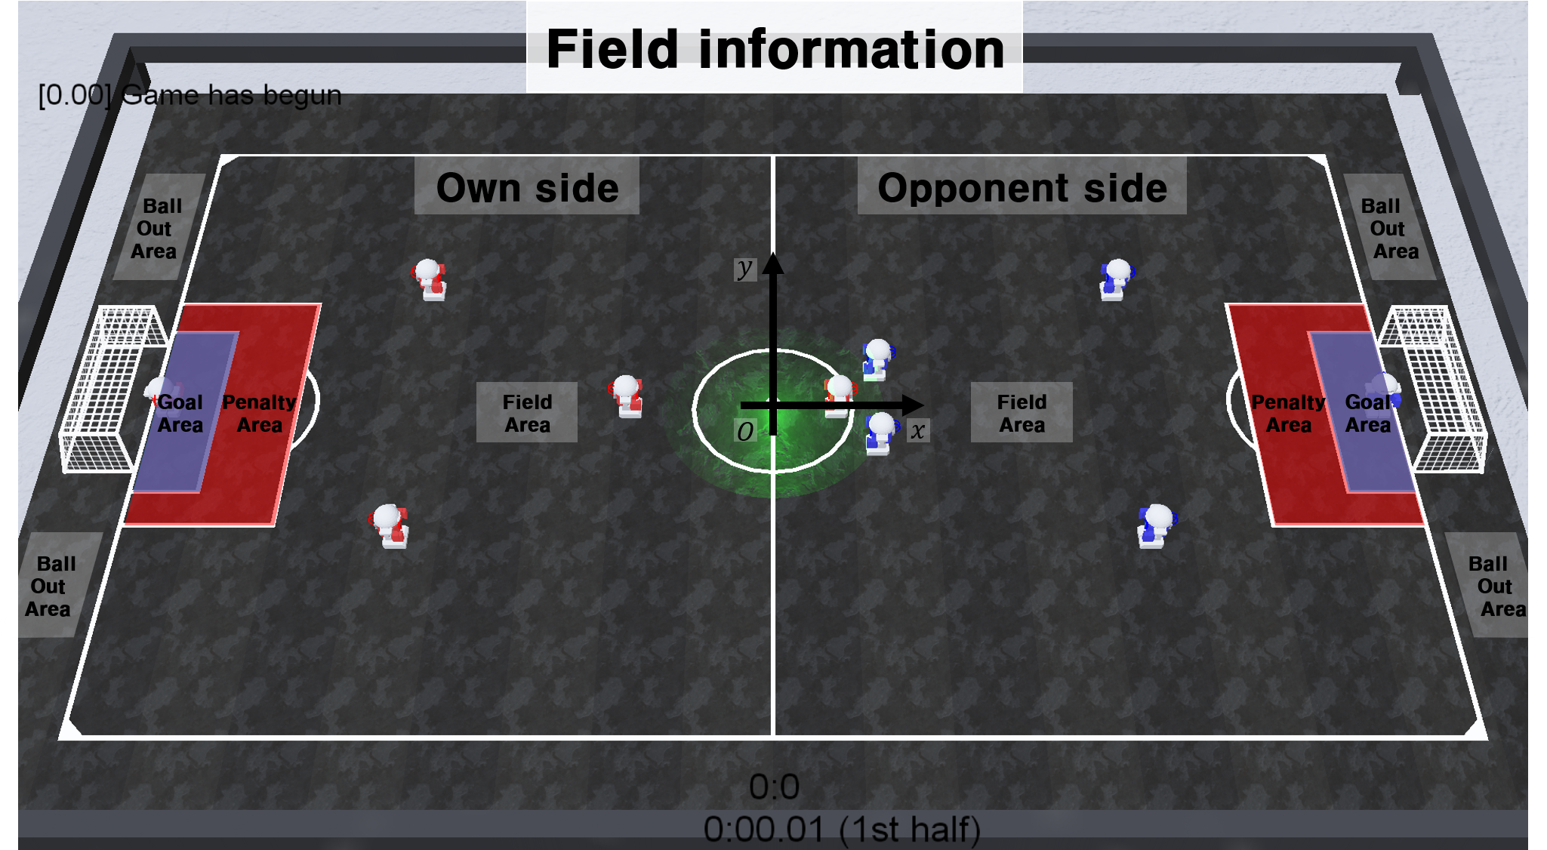
D1
D2
F2
F1
F2
D2
F1
D1

